Slide 1
Тема 6: Градиентный спуск –
Методы оптимизаций

Slide 2
6.1. Градиентный спуск

Slide 3
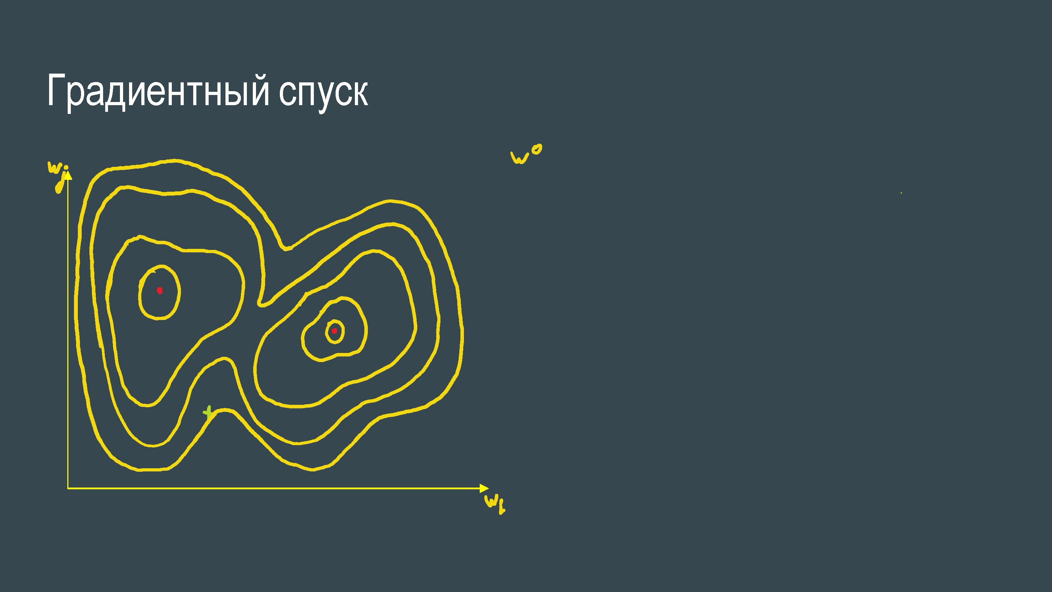
Линии уровней
+
3

Slide 4
Линии уровней
+
4

Slide 5
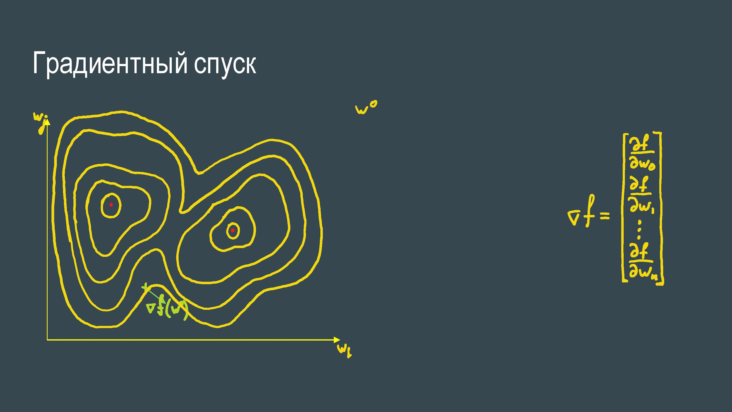

+
5

Slide 6
w_{j0}
+
w_{i0}
6

Slide 7
7

Slide 8
8

Slide 9
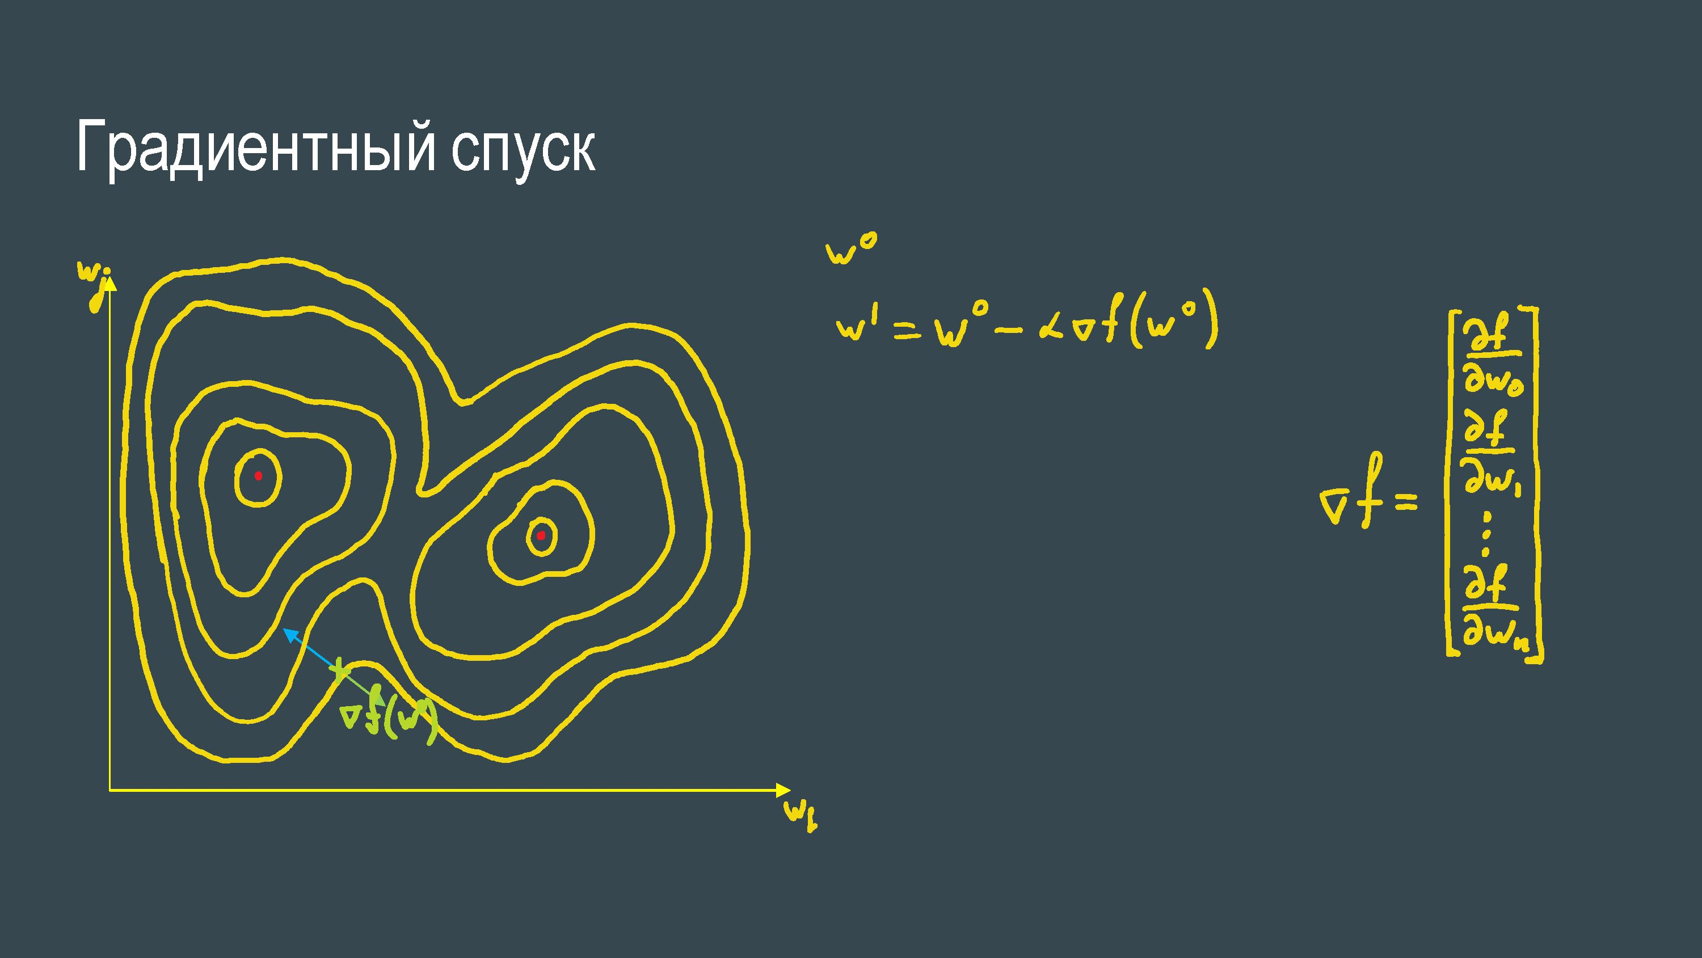
9

Slide 10
10

Slide 11
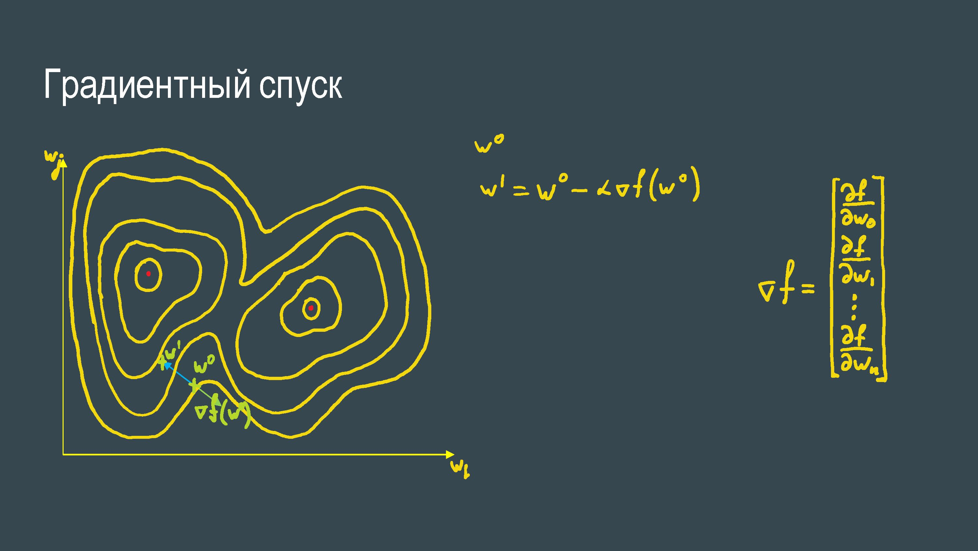
11

Slide 12

12

Slide 13
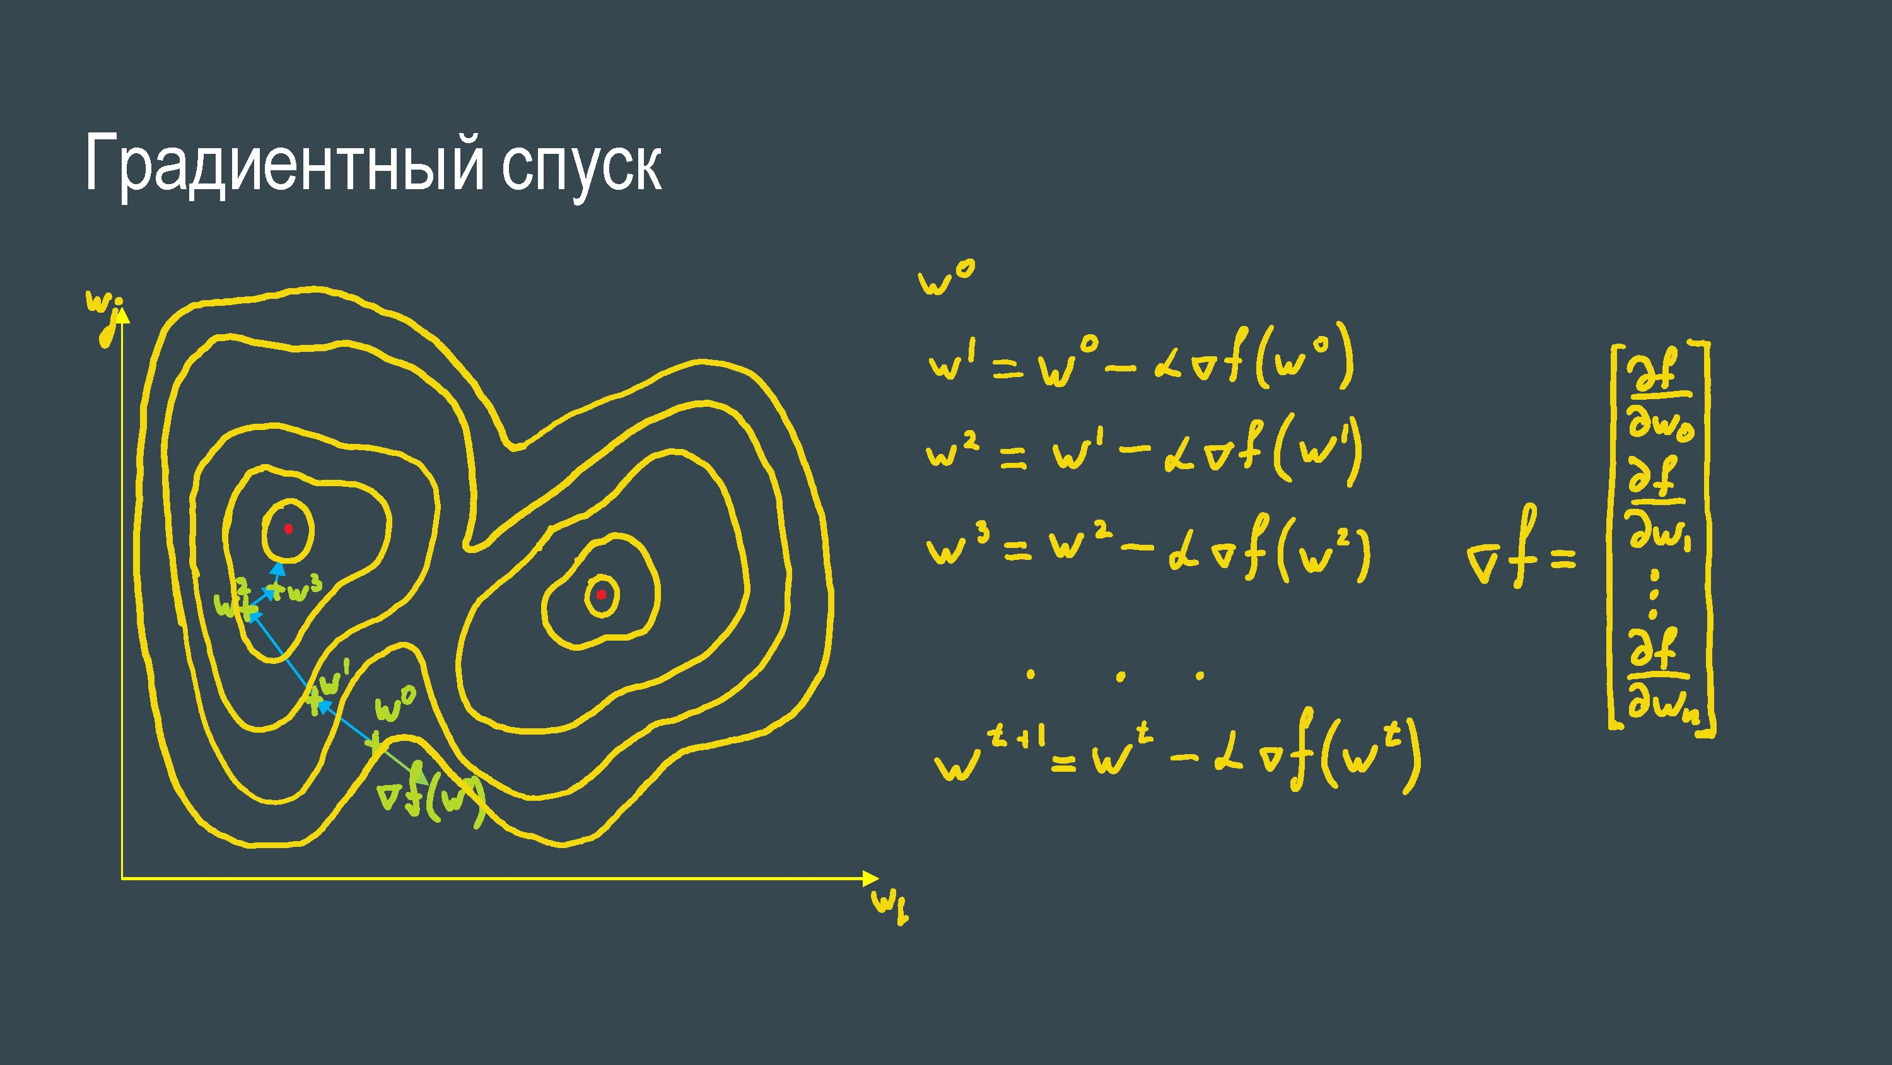
13

Slide 14


Slide 15
15

Slide 16
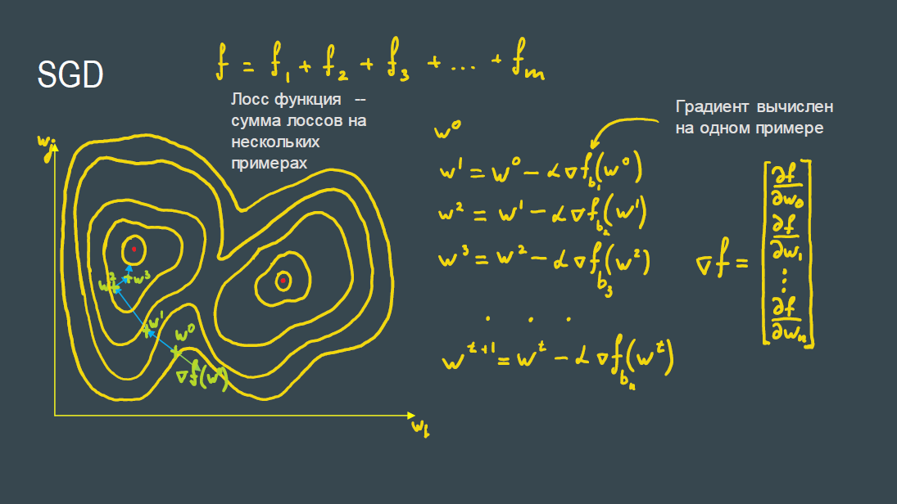
16

Slide 17
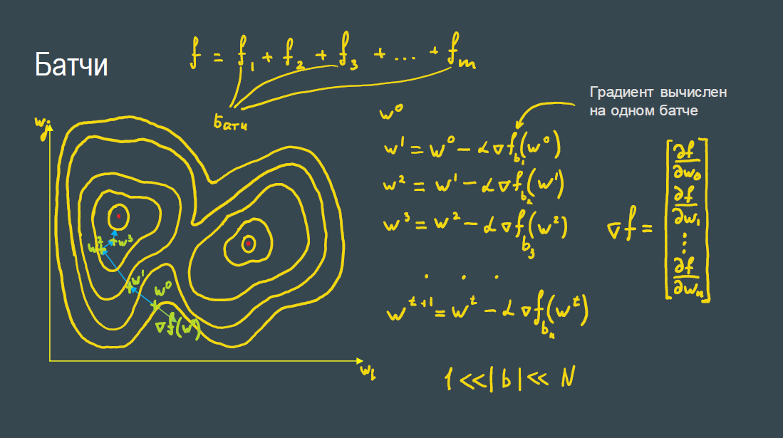

17

Slide 18
18

Slide 19
6.2 Модификации градиентного спуска

Slide 20
20

Slide 21
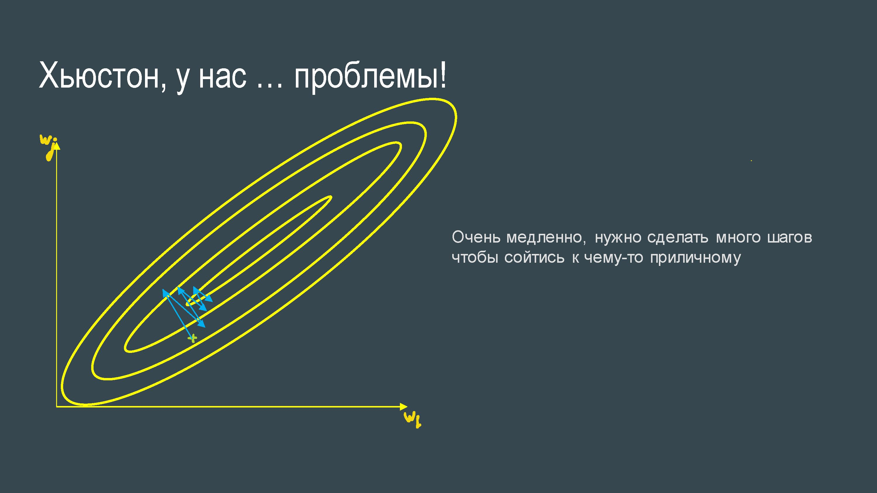
21

Slide 22
22

Slide 23
23

Slide 24
24

Slide 25
25

Slide 26
26

Slide 27
27

Slide 28
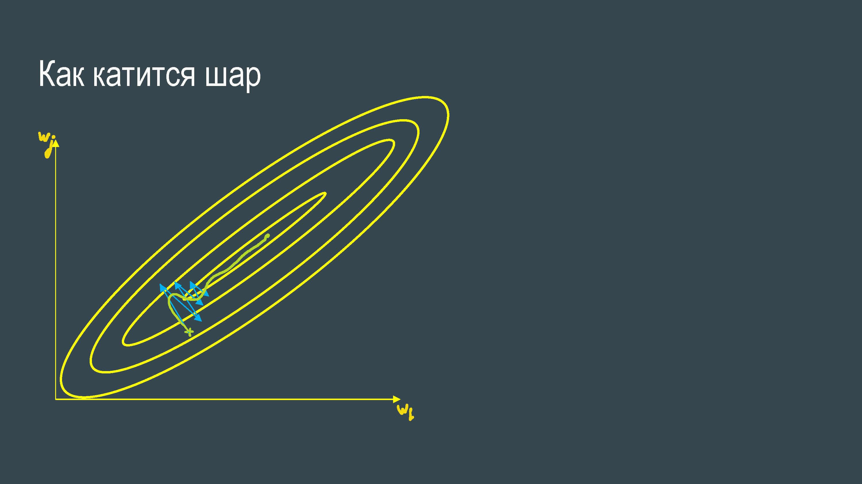

28

Slide 29
29

Slide 30
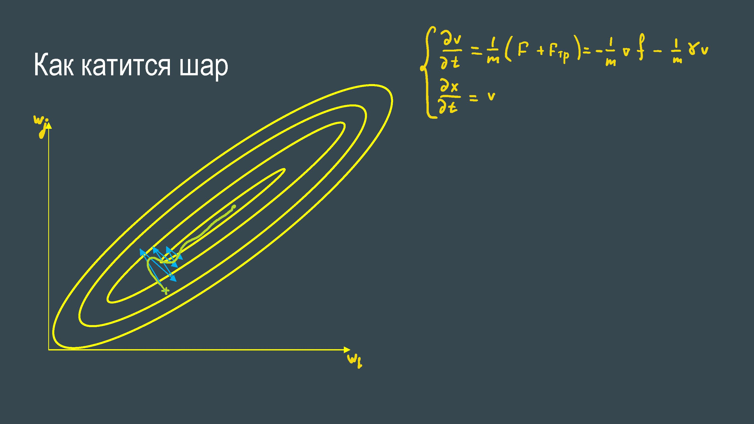
30

Slide 31

31

Slide 32

32

Slide 33
33

Slide 34
Метод конечных разностей
34

Slide 35
35

Slide 36

36

Slide 37
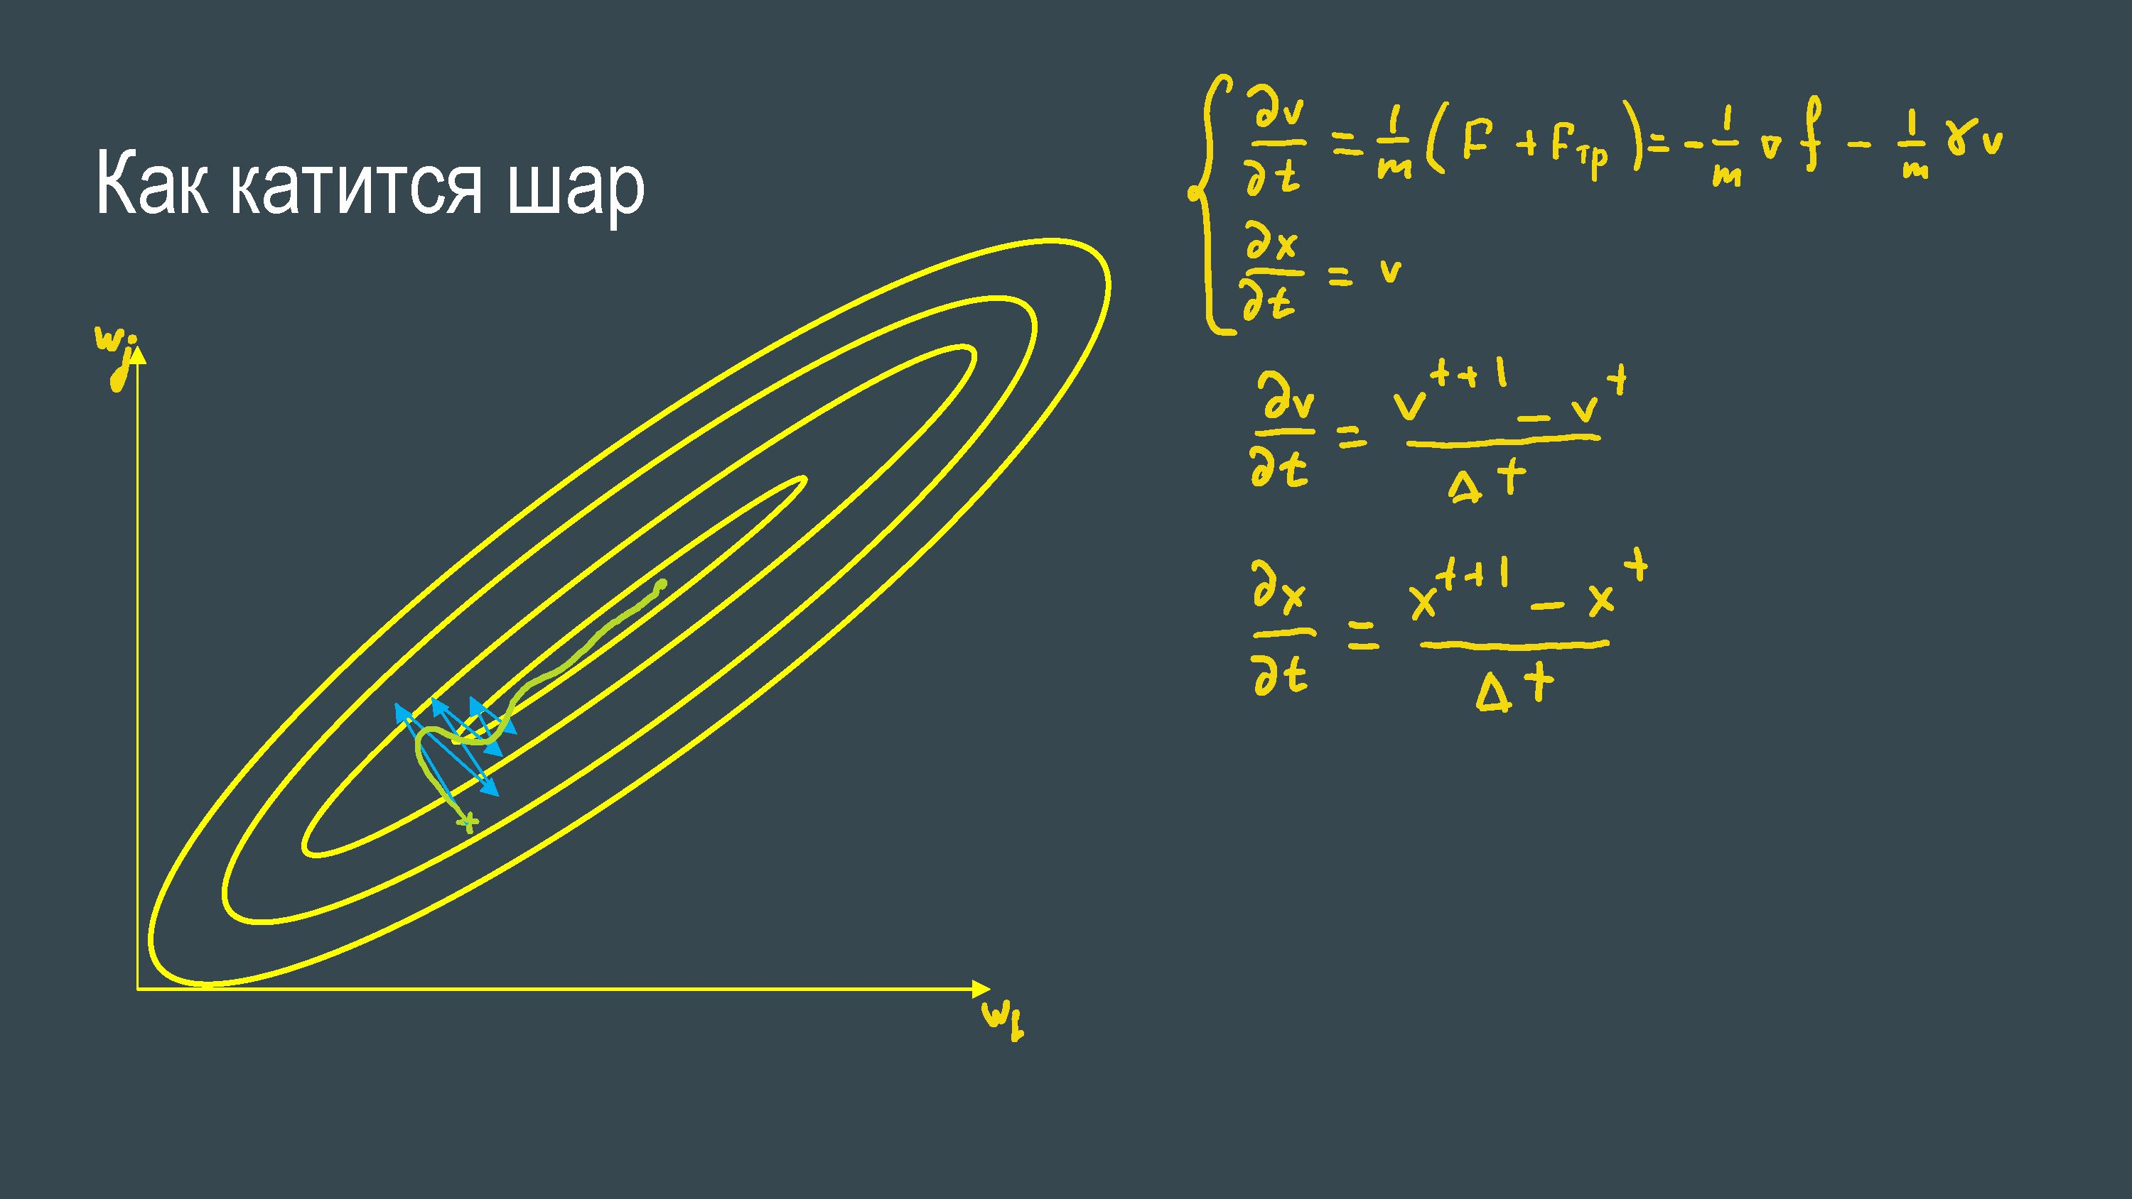
37

Slide 38
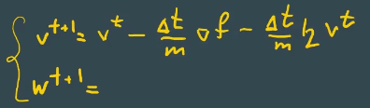
38

Slide 39
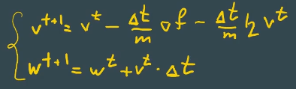
39

Slide 40

1
40

Slide 41
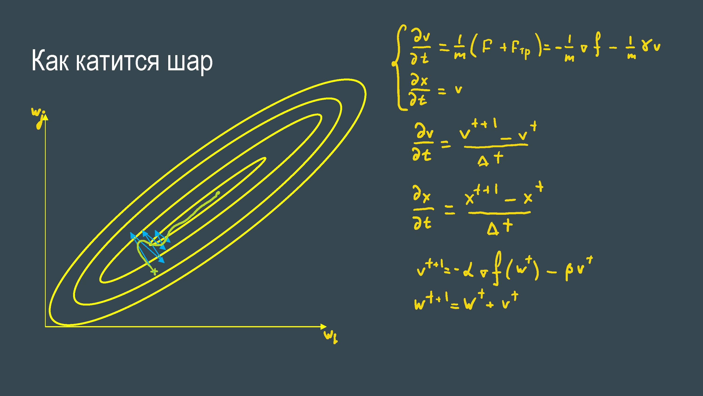

41

Slide 42
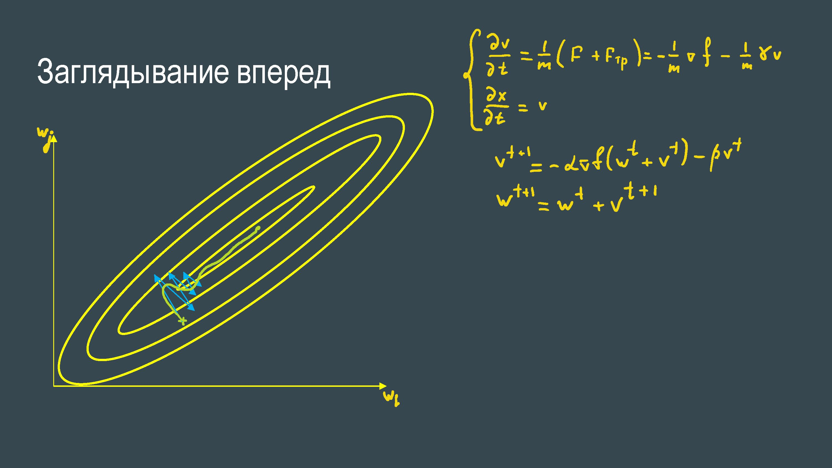

42

Slide 43
43

Slide 44
44

Slide 45
45

Slide 46
46

Slide 47
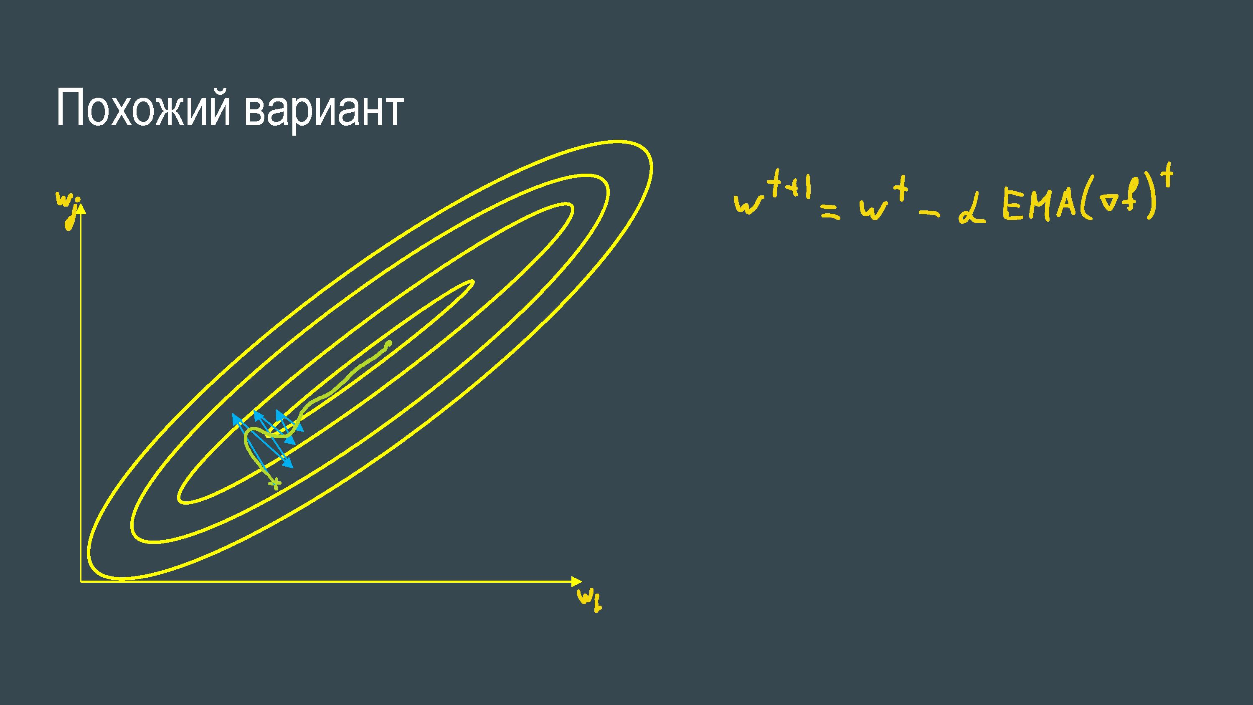
47

Slide 48
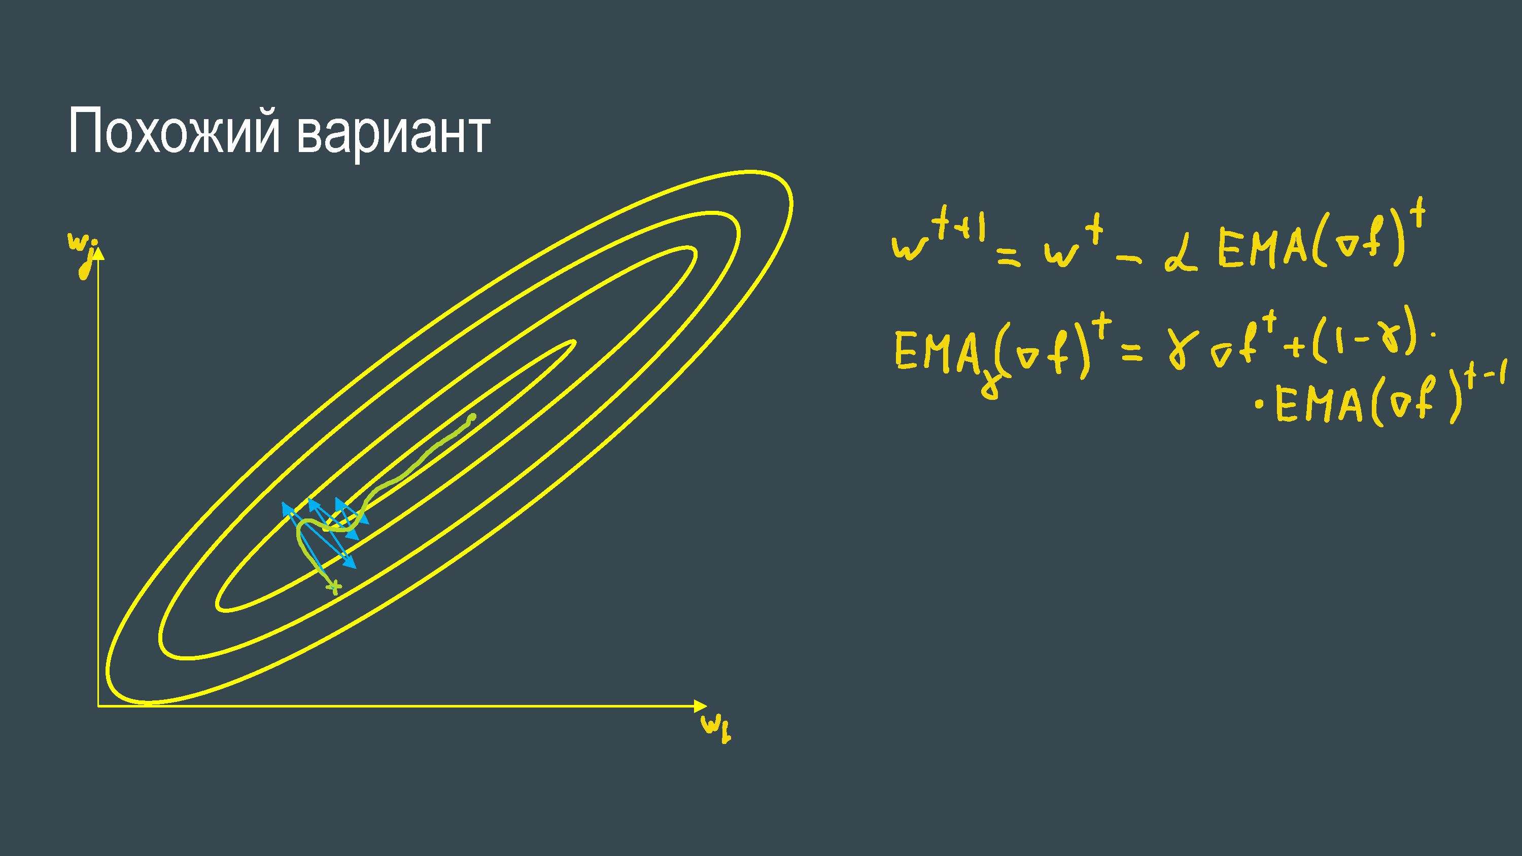
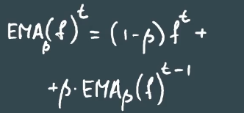
48

Slide 49
49

Slide 50
50

Slide 51
51

Slide 52
52

Slide 53
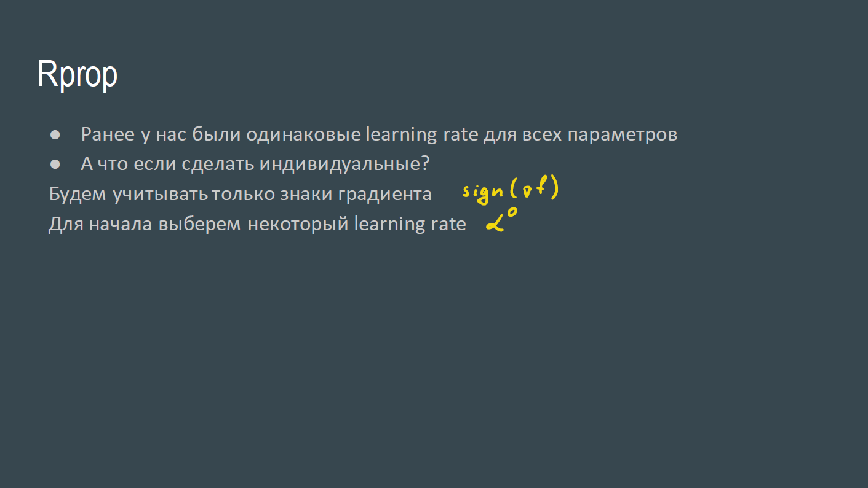
53

Slide 54
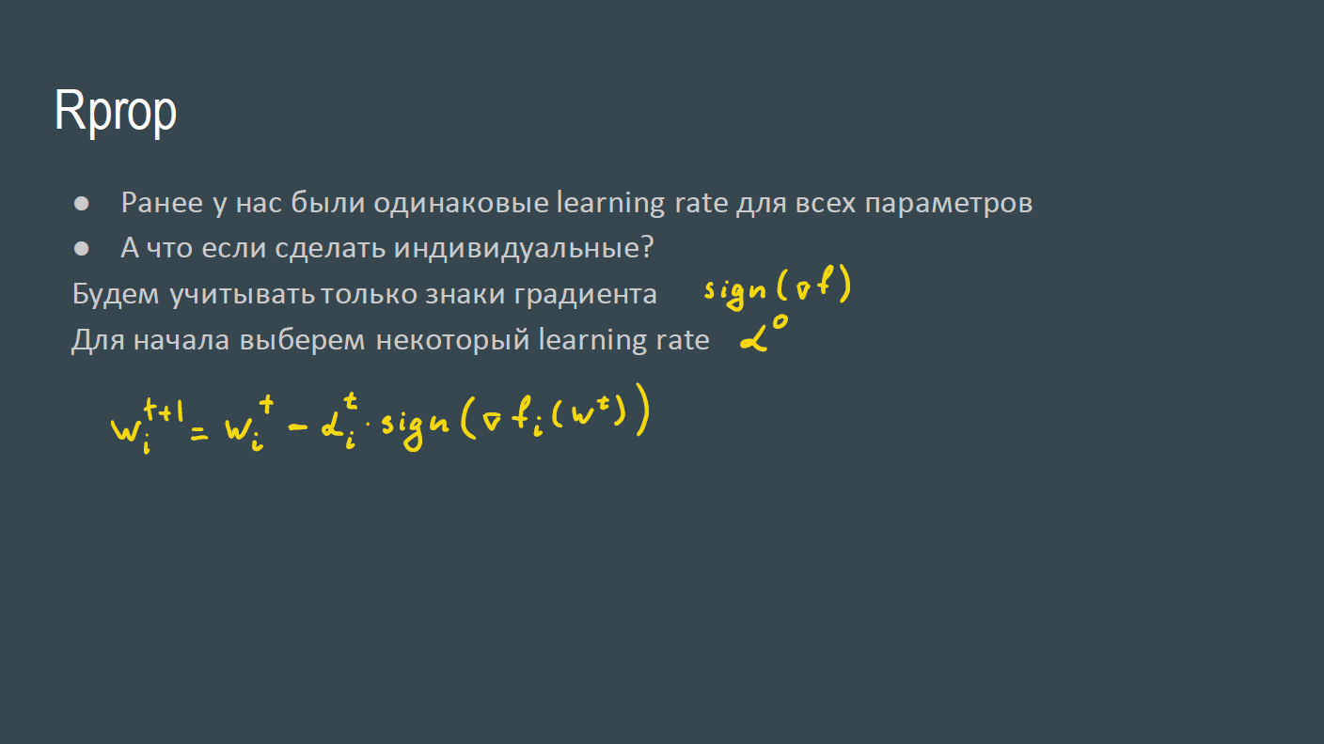
54

Slide 55
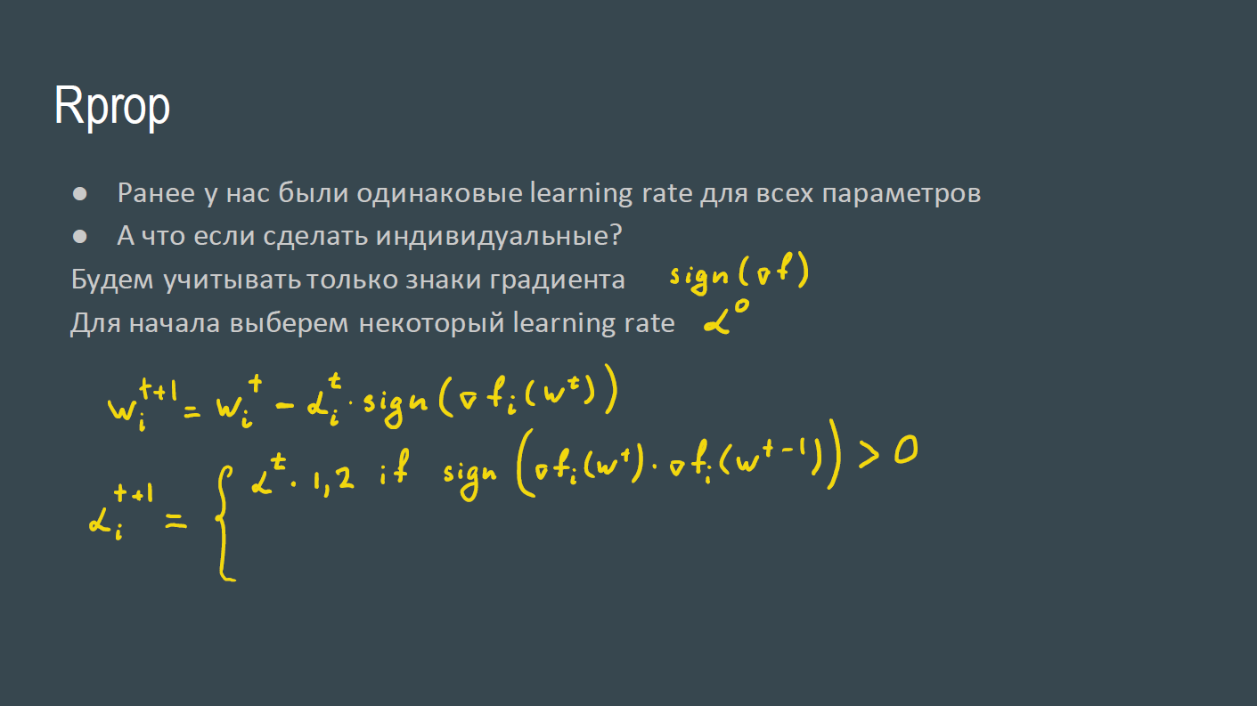
55

Slide 56
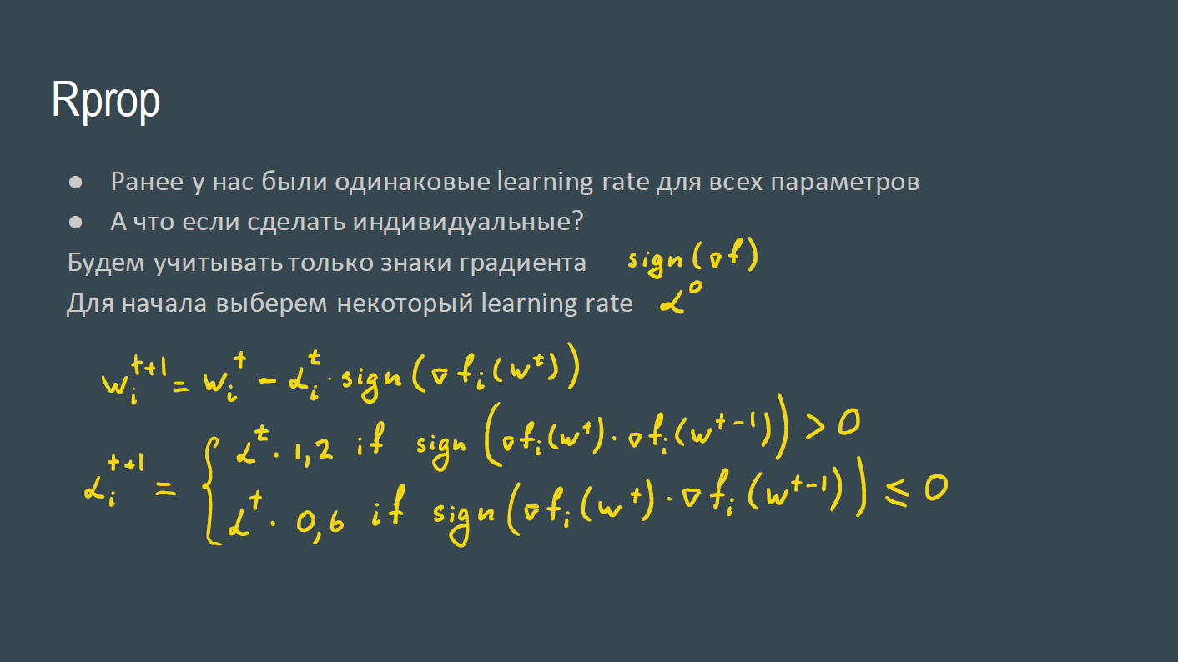
56

Slide 57
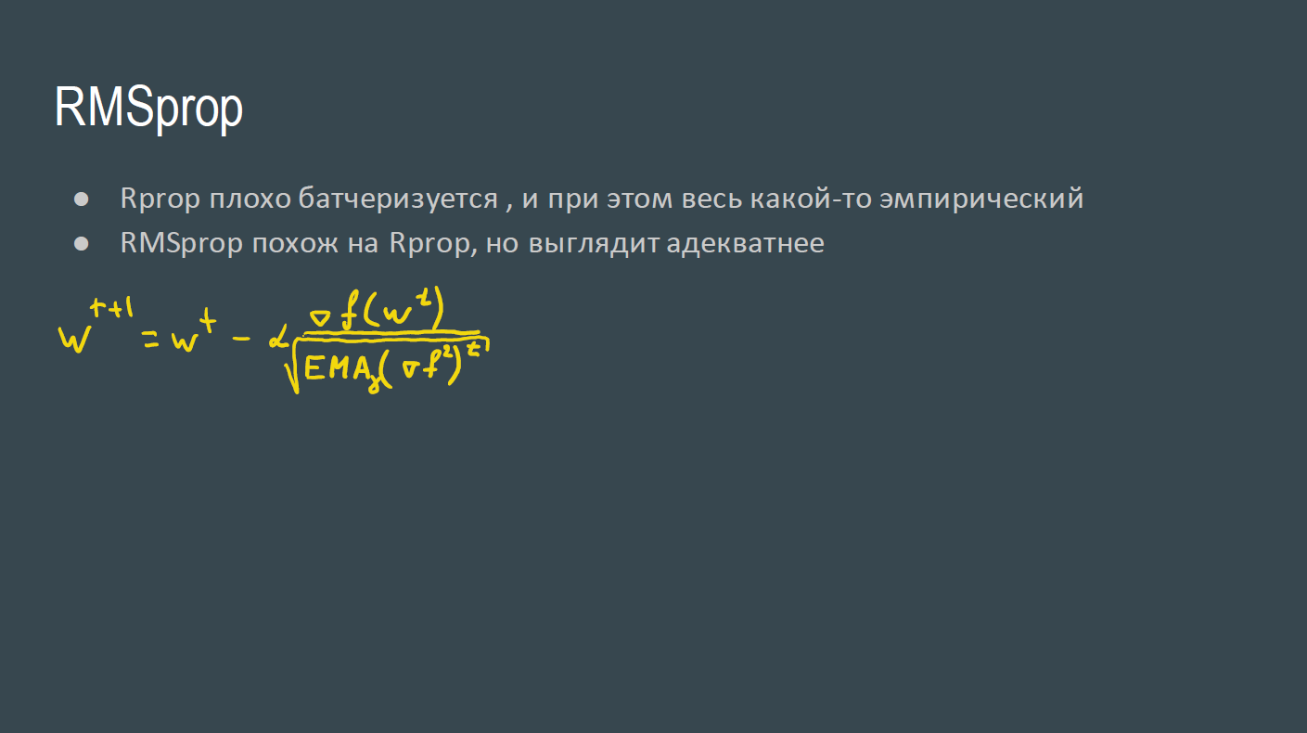
57

Slide 58
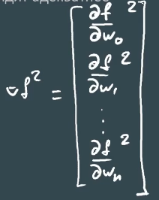
58

Slide 59
59

Slide 60
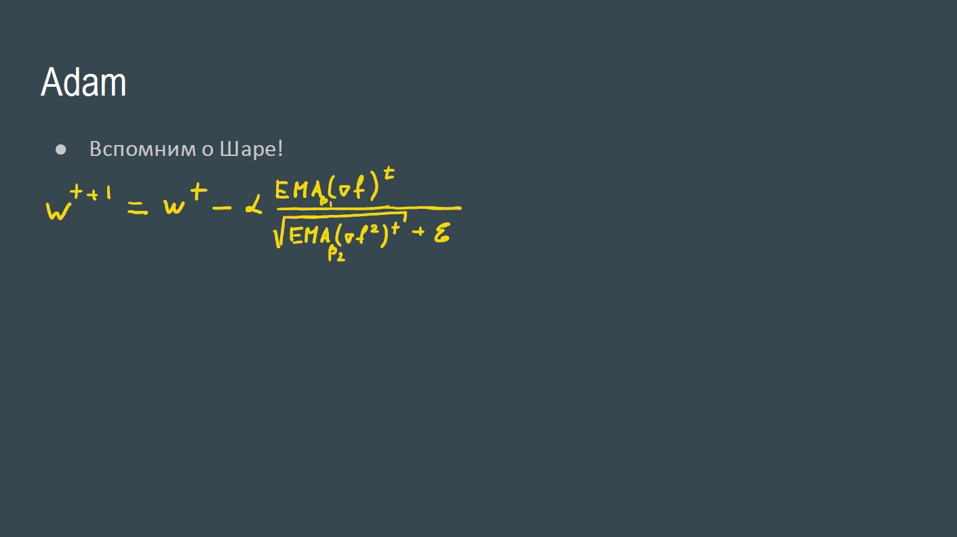
60

Slide 61
61

Slide 62
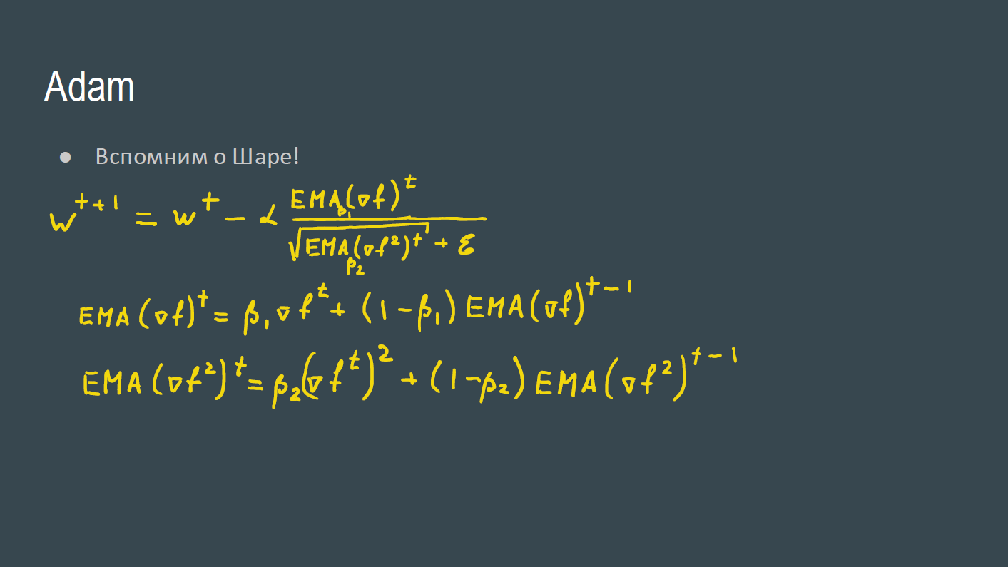
62

Slide 63
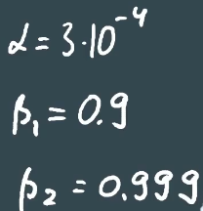
63

Slide 64

64

